Slide 1

离散数学-平面图 图的着色
Discrete Mathematics
主讲教师：王君义
联系方式：junyiwang@sdu.edu.cn

Slide 2
01
平面图
第十一章
平面图
图的着色
02
对偶图
03
顶点着色
03
面着色

Slide 3
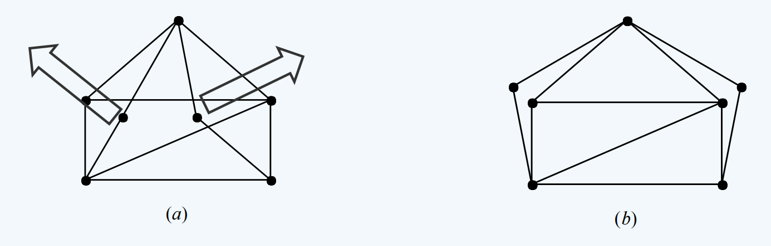
平面图
第十一章 §1
定义1 如果一个图能画在平面上，使得它的边在端点之外不相交，则称这个图为平面图（planar graphy），或说它是可平面嵌入的（embeddable in the plane）．平面图G的这样一种画法，称为G的一个平面嵌入．
平面图G的平面嵌入称为平图

Slide 4
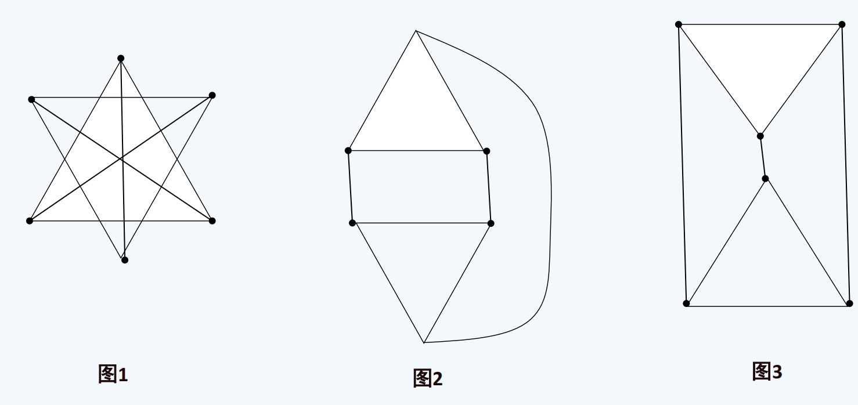
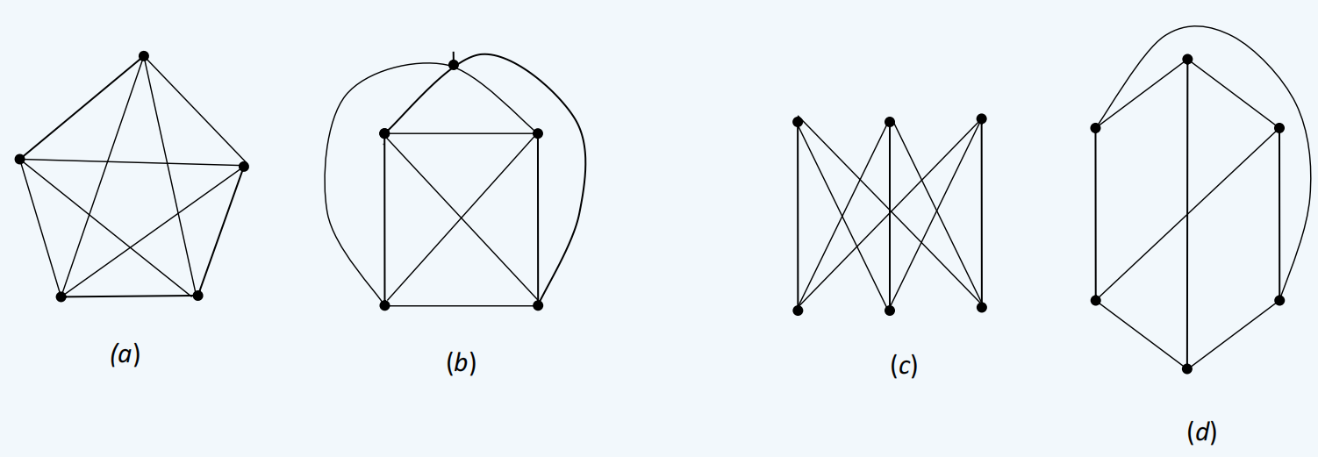
平面图
第十一章 §1
平面图
非平面图

Slide 5
平面图
第十一章 §1
定义２ 一条连续的、自身不相交的封闭曲线称为Jordon曲线．
Jordon曲线J把平面分成了两部分，其中一部分是无界的，这一部分(不含曲线J本身)称为J的外部，记为extJ，extJ的点称为J的外点，extJ与J之并称为extJ的闭包，记为ExtJ；另一部分(不含曲线J本身)称为J的内部，记为intJ，intJ的点称为J的内点，intJ与J之并称为intJ的闭包，记为IntJ．

Slide 6
平面图
第十一章 §1
引理 设J是一条Jordon曲线，任何连接J的内点与外点的曲线必与J相交．

Slide 7
平面图
第十一章 §1
定义３ 设G是一个平图，则G把平面划分成若干个连通区域，每个连通区域的闭包称为G的一个面，其中恰有一个无界的面，称为外部面．
面 f 的边界中含有的边数(割边计算2次)称为该面 f 的次数（度数）, 记为Deg(f)

Slide 8
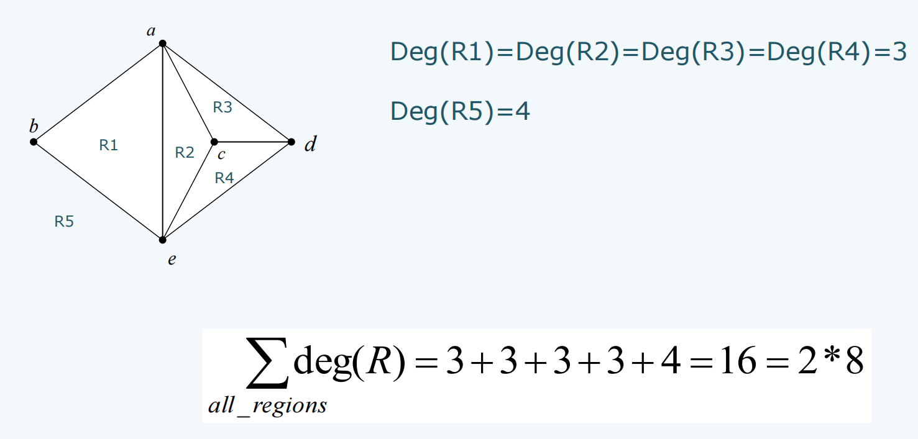
平面图
第十一章 §1

Slide 9
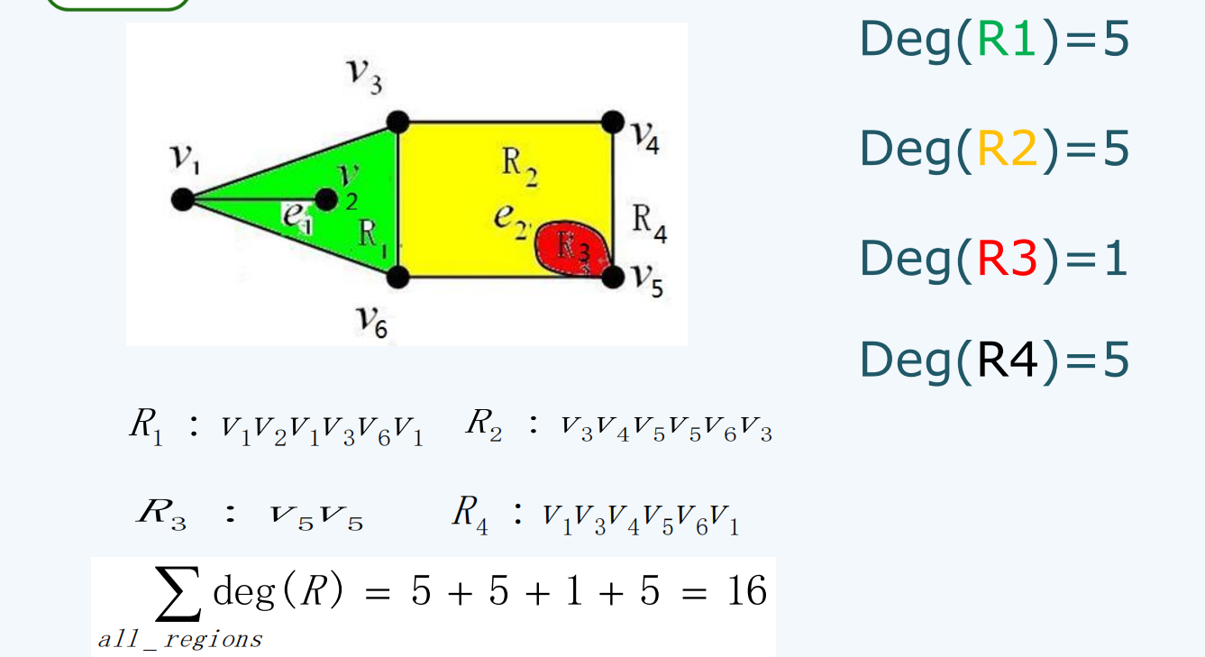
平面图
第十一章 §1

Slide 10
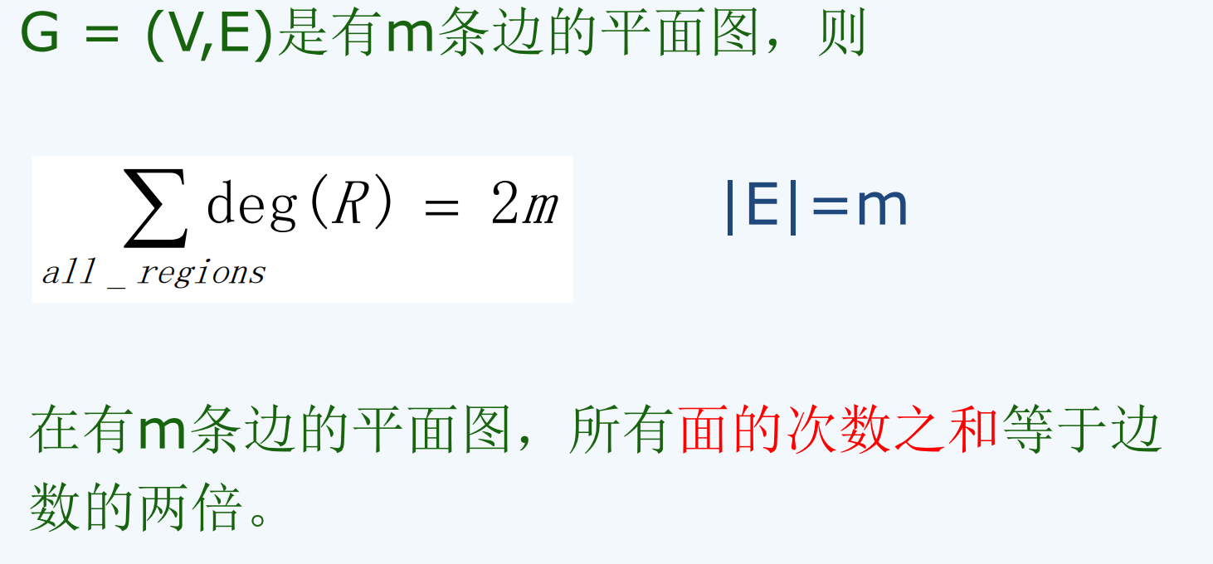
平面图
第十一章 §1

Slide 11
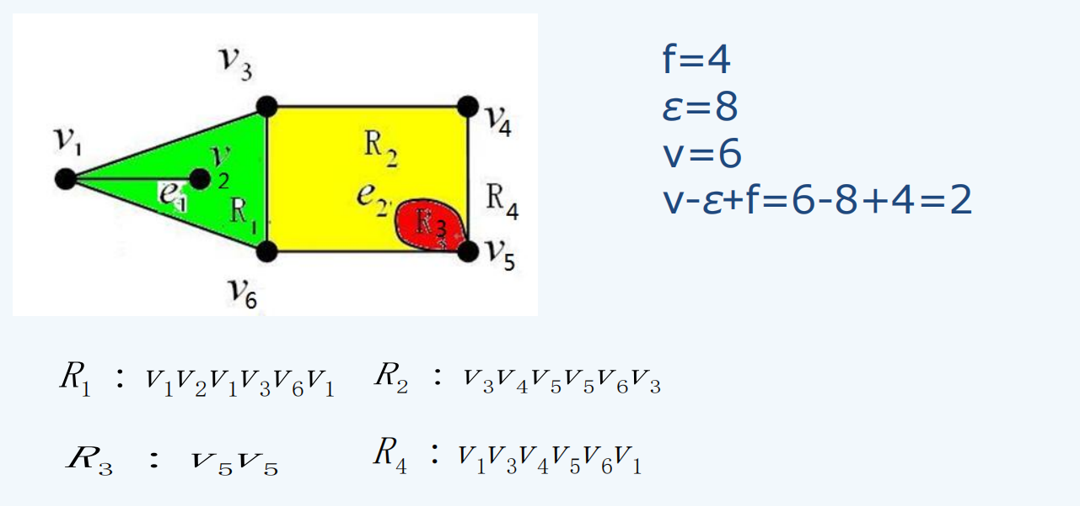
平面图
第十一章 §1
定理1 若G是连通平图，则
υ－ε＋f ＝２
其中，f是G的面数，这个公式称为Euler公式．

Slide 12
平面图
第十一章 §1
证明 对G的边数ε用归纳法，当ε＝1时，不管G中这条边是自环与否，Euler公式显然成立．设当ε＝m－1时Euler公式成立，现设G的边数ε＝m，若G中有一个度为1的顶点，删去该顶点及其关联边得到一连通平图G1，G1中有m－1条边，υ－1个顶点，f个面，于是由归纳假设知
υ－1－(m－1)＋f＝２，
即有υ－m＋f＝２．
若G中无度为1的顶点，则G中必定有圈，从该圈中删去一边，得到一连通平图G2，G2中有m－1条边，υ个顶点，f－1个面，由归纳假设知
υ－(m－1)＋f－1＝２，
因此υ－m＋f＝２，即Euler公式对ε＝m成立，归纳法完成．

Slide 13
平面图
第十一章 §1
推论1 给定平面连通图G，则G的所有平面嵌入有相同的面数．
推论２ 若G是平面简单图，υ≥３，则
ε≤３υ－６．

Slide 14
平面图
第十一章 §1
推论３ 若平图G的每个面由至少四条边围成，则
ε≤2υ－4．
推论４ K₅与K_{3,3}是非平面图．

Slide 15
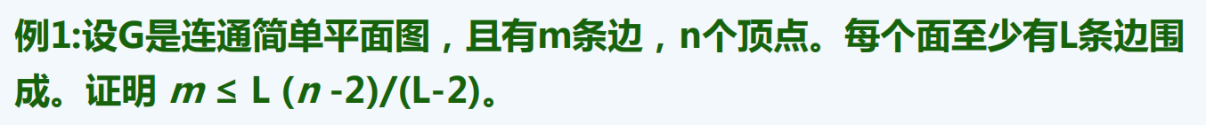
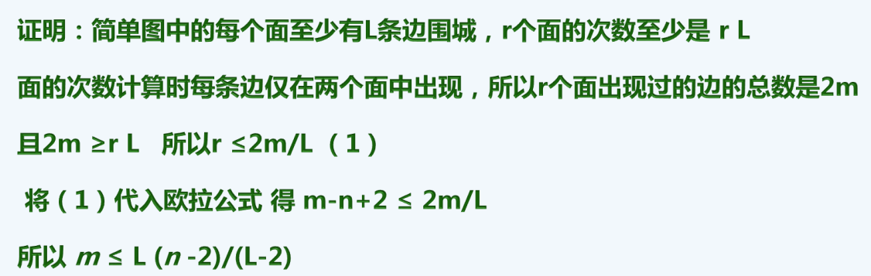
平面图
第十一章 §1

Slide 16
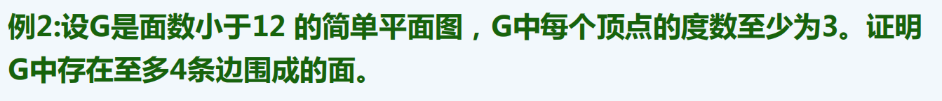
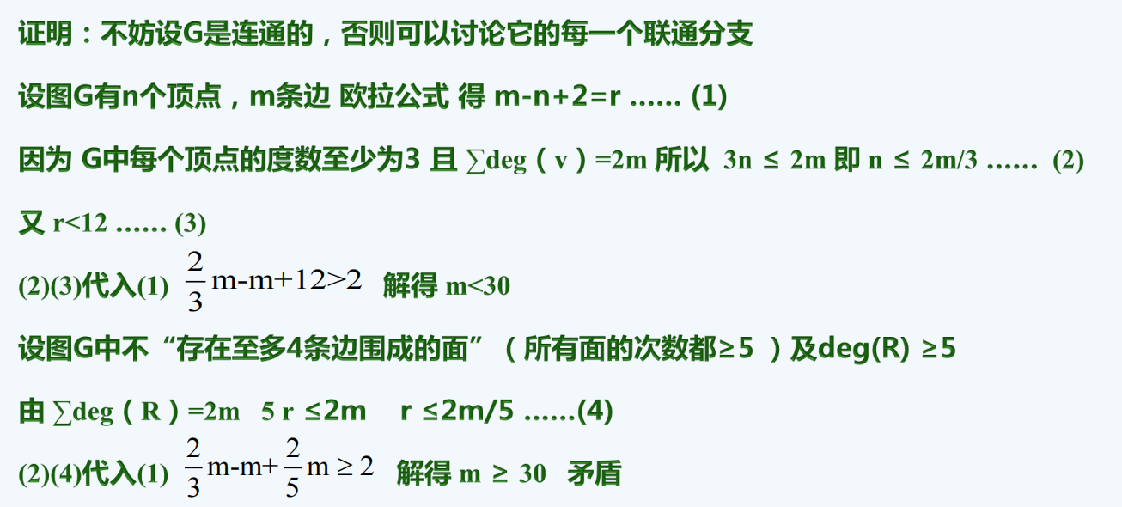
平面图
第十一章 §1

Slide 17
平面图
第十一章 §1
定理２ 在平面简单图G中，至少存在一个顶点v₀，使d(v₀)≤5．

Slide 18
平面图
第十一章 §1
习题一 1、3

Slide 19
01
平面图
第十一章
平面图
图的着色
02
对偶图
03
顶点着色
03
面着色

Slide 20
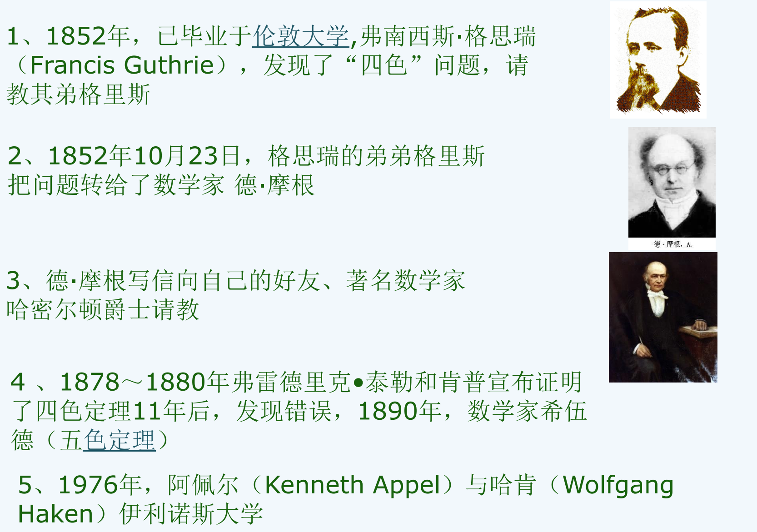
顶点着色
第十一章 §3

Slide 21
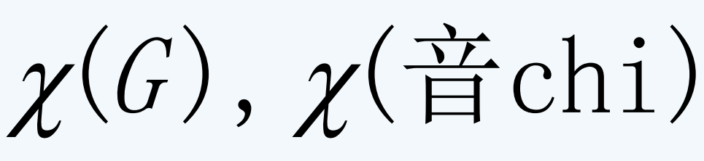
顶点着色
第十一章 §3
定义1 设G是一个图，对G的每个顶点着色，使得没有两个相邻的顶点着上相同的颜色，这种着色称为图的正常着色．
若图G的顶点可用k种颜色正常着色，称G为k-可着色的．
使G是k-可着色的数k的最小值称为G的色数，记为χ(G)，如果 χ(G)＝k，则称G是k色的．

Slide 22
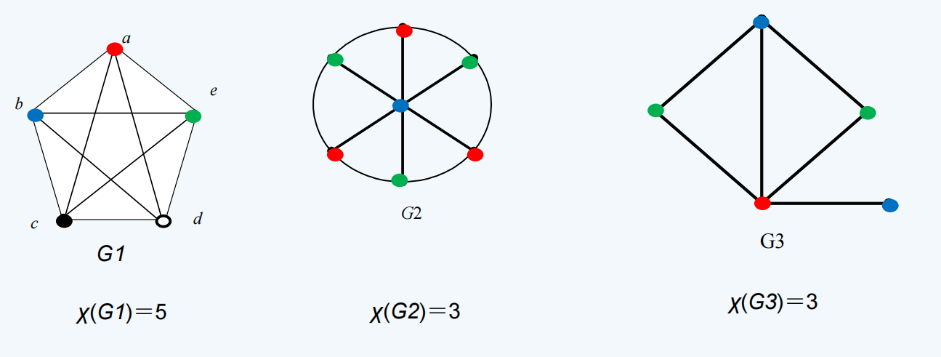
顶点着色
第十一章 §3

Slide 23
顶点着色
第十一章 §3
假设G是简单连通图。
定理1
(1) 对于完全图K_{n}，有 χ(K_{n})＝n， χ(～K_{n})＝1．
(2) 对于n个顶点构成的圈C_{n}，当n是偶数时， χ(C_{n})＝2，当n是奇数时，
χ(C_{n})＝3．
(3) 对于非平凡树T，有χ(T)＝２．
(4) G是二分图，当且仅当 χ(G)＝２．

Slide 24
顶点着色
第十一章 §3
定理２ 对于任意简单图G，有
χ(G)≤1＋△(G)．
定理３ 若简单连通图G不是完全图且不是奇圈，则
χ(G)≤△(G)．

Slide 25
顶点着色
第十一章 §3
定理２ 对于任意简单图G，有
χ(G)≤1＋△(G)．
需要证明G是1＋△(G)-可着色的．对G的顶点数施行归纳法，当υ＝1时，△(G)＝0，显然G是1-可着色的，即G是1＋△(G)可着色的．
假设υ＝n－1时成立，χ_{n-1}(G)≤1＋△_{n-1}(G)
现设υ＝n．当△_{n-1}(G)=△_{n}(G)，删去G中一点v及其关联边，得到一个具有n－1个顶点的图，它的最大顶点度数至多是△_{n-1}(G)，根据归纳假设，该图是1＋△_{n-1}(G)可着色的，再将v及其关联边加回该图得到图G，顶点v的度数是△_{n}(G)，v的相邻点最多着上△_{n}(G)种颜色，因此可将v着上第1＋△_{n}(G)种颜色，所以，G是1＋△_{n}(G)可着色的．从而知χ_{n} (G)≤1＋△_{n}(G)．
△_{n-1}(G)<△_{n}(G)时，给顶点v上新一种颜色，满足χ_{n} (G)≤1＋△_{n}(G)

Slide 26
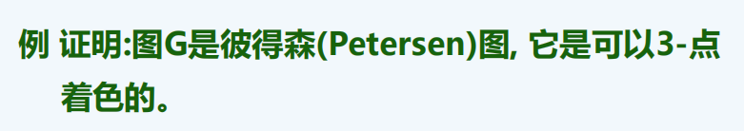
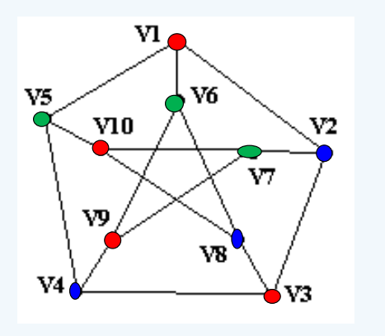
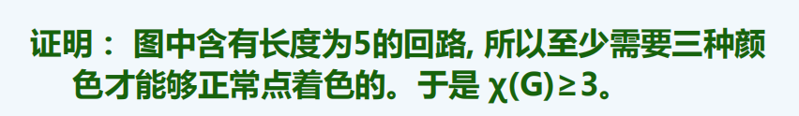
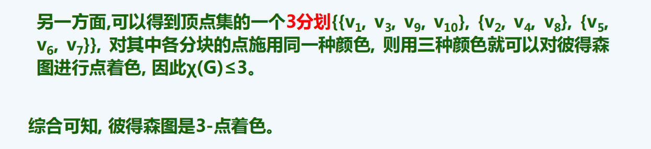
顶点着色
第十一章 §3

Slide 27
顶点着色
第十一章 §3
习题 1、2、3

Slide 28
01
平面图
第十一章
平面图
图的着色
02
对偶图
03
顶点着色
03
面着色

Slide 29
面着色
第十一章 §4
定义1 设e是图G的一条边，如果
ω(G－e)＞ω(G)，
则称e是G的割边．
例如，在图4.1中，e1，e2，e3是三条割边，其余边不是割边．

Slide 30
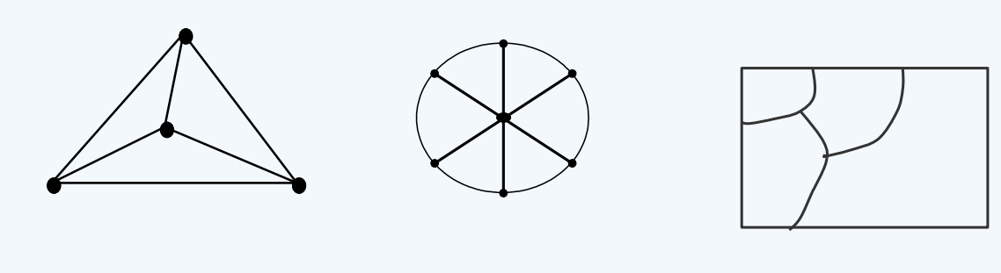
面着色
第十一章 §4
定义２ 一个没有割边的连通平图，称为地图．

Slide 31
面着色
第十一章 §4
定义３ 设G是一个地图，对G的每个面着色，使得没有两个相邻的面着上相同的颜色，这种着色称为地图的正常面着色
地图G可用k种颜色正常面着色，称G是k-面可着色的．
使得G是k-面可着色的数k的最小值称为G的面色数，记为χ*(G)．若χ*(G)＝k，则称G是k-面色的．

Slide 32
面着色
第十一章 §4
图4.2(a)，(b)的面色数为３，(c)，(d)的面色数为４．

Slide 33
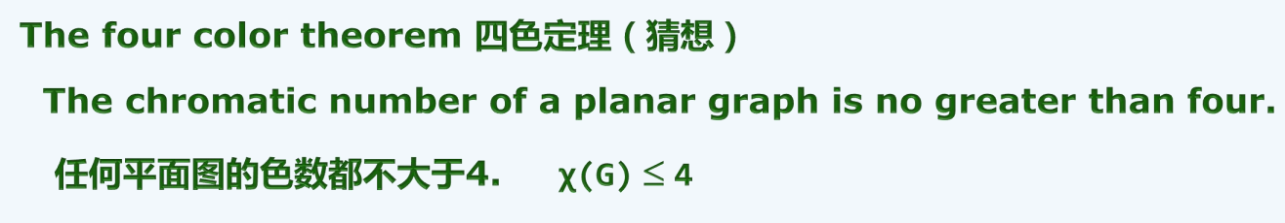
面着色
第十一章 §3
地图的k-面可着色问题便可化为平面图的k-(顶点)可着色问题

Slide 34
面着色
第十一章 §4
定理1*(五色定理) 任何无自环的平面图G是5-可着色的．
推论 任何地图是５可面着色的．

Slide 35
面着色
第十一章 §4
习题 1、3

